Slide 1
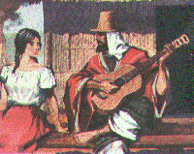
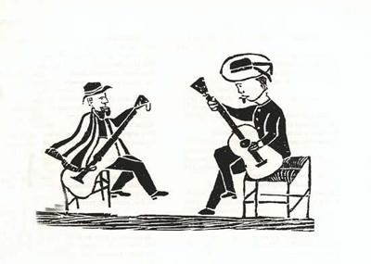
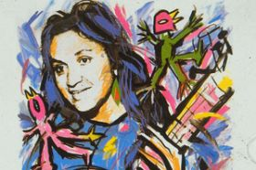
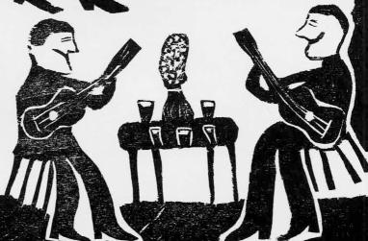
Poesía popular

Slide 2
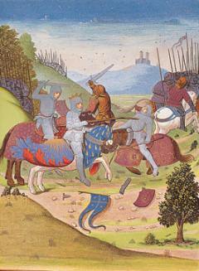
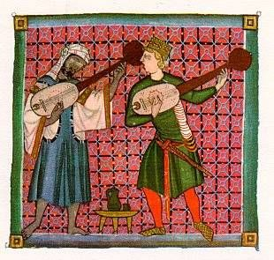
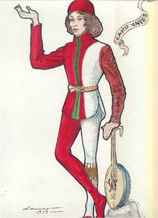

Slide 3
Cuando los juglares recitaban los cantares de gesta, la gente pedía que repitieran los fragmentos más interesantes. El pueblo los aprendió y al repetirlos exclusivamente de forma oral, fue cambiando su contenido.
En el siglo XV desapareció el gusto por los cantares de gesta, pero se siguieron recordando algunas partes de los mismos que se convirtieron en romances.

Slide 4
Romance: poema formado por una serie indefinida de versos octosílabos, de
los cuales los versos pares riman en asonante y los impares quedan libres.
Cada uno de sus versos estaba dividido en dos partes o hemistiquios por una
pausa o cesura con una sola rima asonante.
Como la fórmula del romance gustaba mucho al público, los juglares
empezaron a componer otros en los que daban noticias, recogían leyendas
populares, etc.
Los romances tiene un lenguaje sencillo y sugerente. En muchas ocasiones,
los juglares dejaban la acción interrumpida para dar mayor misterio a sus
narraciones. Hasta el siglo XVI no se comenzaron a escribir los romances. A
causa de la transmisión oral de los romances a través de los siglos; es posible
encontrar varias versiones del mismo poema.

Slide 5
Cantar de Gesta
Rey don Sancho, rey don Sancho, / no digas que no te aviso;
que del cerco de Zamora / un alevoso ha salido;
Bellido Dolfos se llama, / hijo de Dolfos Bellido;
si gran traidor es el padre, / mayor traidor es el hijo.
Romance
Rey don Sancho, rey don Sancho,
no digas que no te aviso;
que del cerco de Zamora
un alevoso ha salido;
Bellido Dolfos se llama,
hijo de Dolfos Bellido;
si gran traidor es el padre,
mayor traidor es el hijo.

Slide 6
Clases de romances
Históricos
Tratan temas relacionados con la historia.
Fronterizos
Narran lo que pasaba en las fronteras o en las batallas fronterizas contra los
moros.
Legendarios
Están basados en leyendas populares.
Carolingios
Narran hazañas de héroes de la épica francesa.
Novelescos
Se basan en temas inventados.
Líricos
Expresan sentimientos del autor.

Slide 7
El romancero
Es la agrupación de todos los romances que se han escrito desde el
siglo XIV hasta nuestros días.
El romancero viejo
Está formado por todos los romances anónimos compuestos desde el
siglo XIV al siglo XVI.
El romancero nuevo
Está formado por todos los romances nuevos o artísticos escritos por
autores cultos y conocidos a partir de la segunda mitad del siglo XVI.

Slide 8
Romance lírico: "El prisionero"
Que por mayo era, por mayo,
cuando hace la calor,
cuando los trigos encañan
y están los campos en flor,
cuando canta la calandria
y responde el ruiseñor,
cuando los enamorados
van a servir al amor;
sino yo, triste, cuitado,
que vivo en esta prisión;
que no sé cuándo es de día
ni cuándo las noches son,
sino por una avecilla
que me canta al albor.
Matómela un ballestero;
déle Dios mal galardón.

Slide 9
Las armas lleva abolladas,
que eran de gran pedrería:la espada lleva hecha sierra
de los golpes que tenía:
el almete de abollado
en la cabeza se hundía:
la cara llevaba hinchada
del trabajo que sufría.
¡Desdichada fue la hora,
desdichado fue aquel día
en que nací y heredé
la tan grande señoría,
pues lo había de perder
todo junto y en un día!
¡Oh muerte!, ¿por qué no vienes
y llevas esta alma mía
de aqueste cuerpo mezquino,
pues se te agradecería?"
EL REINO PERDIDO (Anónimo)
Las huestes de don Rodrigo
desmayaban y huían
cuando en la octava batalla
sus enemigos vencían.
Rodrigo deja sus tiendas
y del real se salía,
solo va el desventurado,
sin ninguna compañía:
el caballo de cansado
ya moverse no podía,
camina por donde quiere
que no le estorba la vía.
El Rey va tan desmayado
que sentido no tenía:
muerto va de sed y hambre,
de verle era gran mancilla:
iba tan tinto de sangre
que una brasa parecía.

Slide 10
Cómo llega el Romance a Chile
En el año 1536, con la llegada de Diego de Almagro a Chile, entre soldados y aventureros vienen varios juglares de la península. En sus momentos de descanso, en soledad, alegres con sus sueños de riqueza o tristes, por la lejanía de la España, fueron dejando sus cantos.
Cantaron historias de gestas y de amor, las que irían traspasándose de generación en generación a través de la transmisión oral. Tanto se arraigaron estos romances en el pueblo chileno que todavía nuestros abuelos hablan de reyes, castillos encantados, doncellas prisioneras en torreones, y dragones fantásticos (culebrones alados); todos estos, personajes de la tradición europea.
Por esta entrega, conservada hasta hoy, es que hay romances de esa época que han sido encontrados en Europa y en Chile, teniendo una diferencia muy ínfima.

Slide 11
Romance del conde Olinos (España)
Madrugaba el conde Olinos
mañanita de San Juan,
a dar agua a su caballo
a las orillas del mar.
Mientras el caballo bebe
canta un hermoso cantar,
las aves que van volando
se paraban a escuchar.
Bebe mi caballo bebe
dios te me libre del mal,
de los vientos, de la tierra,
y de las furias del mar.
La reina lo estaba oyendo
desde su palacio real,
- Mira hija como canta
la sirena de la mar.
- No es la sirenita madre
que esa tiene otro cantar,
es la voz del Conde Olinos
que me canta a mí un cantar.
- Si es la voz del Conde Olinos
yo le mandaré matar,
que para casar contigo
le falta la sangre real.
- No le mande matar madre
no le mande usted matar,
que si mata al Conde Olinos
a mi la muerte me da.

Slide 12
Guardias mandaba la reina al Conde Olinos buscar,
- Que le maten a lanzadas
y echen su cuerpo a la mar.
La infantina con gran pena
no dejaba de llorar,
él murió a la medianoche
y ella a los gallos cantar.
A ella como hija de reyes
la entierran en el altar,
a él como hijo de conde
cuatro pasos más atrás.

Slide 13
Tonada del Conde Lino.
(Chile)
Madrugaba el Conde Lino
mañanita de San Juan,
lleva el Conde su caballo
a las orillas del mar.
Mientras el caballo bebe
cantando lindo cantar
Dios te libre de los males
y de las furias del mar.
Mucha cebada te he dado
pero más te voy a dar
si me llevas esta noche
donde mi doncella está.
La reina lo estaba oyendo
desde su balcón real.
- Oye hija como canta
la sirena de la mar.
- No es la sirenita madre
ese es otro cantar,
este es mi enamorado
que ya me viene a buscar.
- Si este es tu enamorado
la muerte le voy a dar.
Si das muerte al Conde Lino
yo viva no he de quedar.
- Soy la reina de este reino
y yo lo voy a ordenar;

Slide 14
¡Guardias detengan a ese
por amar doncella real!
La doncella con gran pena
no dejaba de llorar,
a la mañana siguiente
por los dos doblando están.
A ella como hija de reina
la entierran en el altar,
a él como hijo de conde
un trechito más atrás.

Slide 15
El siguiente romance chileno, fue recopilado por Violeta Parra de don Isaías Angulo, de Puente Alto, Provincia Cordillera de Santiago de Chile(*2).
La lechera.
- No porque yo sea lechera
y no tengo más amparo
que el calorcito ‘e la noche
cuando yo la estoy sacando,
voy a entregarle la vida
que poca me va quedando;
no porque es suya la tierra,
todo lo que estoy mirando.
¡Pero patrón si hoy no puedo
ir por mis pies al establo!
Me está dando vuelta el mundo
y casi me estoy quemando.
- Tengo que hacer una entrega,
me están faltando las manos.
Estas fueron las palabras
que contestó el hacendado.
Sin embargo la lechera
por no perder su trabajo
empezó a ordeñar la “pinta”
con los ojos entelados.
Pero al manear la “clavela”
Cayó muerta en el establo.
Dicen que el patrón pa’l pueblo
arrancó muy asustado.
Para todos los que me oyen
cogollo de enredadera,
aquí les conté la historia
de esta valiente lechera.

Slide 16
Del romance a la décima: canto a lo humano y lo divino
Primera cuarteta:
Pienso en tu cuerpo, lo bello;
en tu risa, en tu alegría;
en tu mirada tardía,
en tus pechos, tus cabellos.
Puente Unificador:
Pienso en ti y en todo aquello
que deja tu dicha abierta.
Segunda cuarteta:
Abres ventanas y puertas
con el amor que propones,
en todas tus intenciones
hay una lucha despierta.

Slide 17
Tenemos dos cuartetas abrazadas (ABBA y CDDC) más un puente unificador (ac). Al
juntar ambas cuartetas con el puente unificador, obtendremos una décima, que se
compone de diez versos octosílabos que riman: ABBA AC CDDC.
En Chile las décimas pueden asumir diversas estructuras, con o sin pie forzado.

Slide 18
Mientras yo siga cantando
recorriendo mil caminos,
a lo humano y lo divino
tu semilla iré sembrando.
Me pongo a pensar en ti
y se me nubla la vista,
aún voy tras de tu pista...
...la que me dejaste aquí.
Lo que contigo aprendí
fresco lo estoy conservando,
con esfuerzo cultivando
pa’ dar mejor mi mensaje;
y entregarte mi homenaje
mientras yo siga cantando.
Hizo Dios con su poder
al hombre de pelo en pecho,
y al verlo tan re’ mal hecho
hizo al tiro a la mujer.
Con su nuevo proceder
le quedó re’ contra güena,
y las hizo por docenas
pa’ que Adán se cachetiara;
y pa’ que no se hostigara
creó blancas y morenas.

Slide 19
Donde habrá como la madre
que con tanto regocijo,
abraza a su tierno hijo
con amor incomparable.
Le damos tormento grande
cuando ya la disgustamos,
y hasta a veces olvidamos
su cariño maternal;
tanto que nos sabe amar
y tan mal que le pagamos.
Si la guagua se enfermó
la madre se desespera,
y parte a toda carrera
a conseguirse un doctor.
En la pena o el dolor
a nuestra madre clamamos,
y después nos olvidamos
de aquella que nos dio el ser;
tarde la hemos de querer
y tan mal que le pagamos.

Slide 20
Las dos razones/Contrapunto
Tranca: De Errázuriz y Echeñíque
yo conocí su mejora,
Chincol: cuando venía la aurora
en los terrenos del Huique.
Tranca: En tierras Santacruzanas
hubo una pobre familia,
chincol: su figura reconcilia
trabajando de artesana.
tranca: Comían guatita y pana
con dos santos y un repique,
chincol: para ganarse el
mastique y viviendo de
allegados;
tranca: es la historia que ‘e
observado de Errázuriz y
Echeñíque.
Chincol: Un día que anduve allí
conociendo ese terreno,
tranca: pensé estos rotos
Chilenos son más picantes que
mí.

Slide 21
J: A ti mulato Teguada
Yo te voy a preguntar
Saliendo Adán del paraíso
¿Adonde vino a parar?
T: Mi don Javier de la Rosa
Dígame si no fue así
Del paraíso lo echo un ángel
Al huerto de Getsemani
J: No te demores Teguada
Adán y Eva se vieron
Desnudos y avergonzados
Con que telas se cubrieron.
T: Mi don Javier de la Rosa
Ni hallando piel de animal
De las hojas de la higuera
Hicieron su delantal.
J: Habéis de saber Teguada
Responde con energía
Por que balara la vaca
Estando recién parida.
T: Mi don Javier de la Rosa
En prado, potrero o loma
Pregúntele a Salomón
Que el entiende su idioma
J: Habéis de saber Teguada
Yo quiero saber también
Decidme por que motivo
Pica el gallo la sartén.
T: Mi don Javier de la Rosa
Si necesita Saberlo
El gallo la sartén pica
Por que no puede lamerlo.

Slide 22
J: yo te pregunto Teguada
Si a tanta altura te subes
Me podría usted decir
Donde se paran las nubes
T: mi don Javier de la Rosa
Le diré si usted no sabe
Por la permisión de Dios
Se sujetan en el aire.
J: me contestaras mulato
Y aquí veras tu saber
Cuales son los cuatro hermanos
Tres hombres y una mujer.
T: Mi don Javier de la Rosa
Le haré salir de porfía
Son el sur, el puelche, el norte
La mujer la travesía.
J: Me responderás Teguada
La pregunta que aquí te hago
Ahora me has de decir
Cuantos son los reyes magos
T: Mi don Javier de la Rosa
Le hago saber prestamente
Melchor, Gaspar, Baltasar
Que vinieron del oriente.
J: Contéstame ya Taguada
Cuando al portal se allegaron
Al rendirle al homenaje
Que cariños le trajeron.
T: Mi don Javier de la Rosa
El presente fue un tesoro
Lo que le llevaron fue
Puro incienso, mirra y oro.
J: Taguada no te demores
Que te voy a preguntar
Que reyerta fue la que hubo
Entre los hijos de Adán.
T: Don Javier lo que pregunta
La respuesta esta en la mano
Caín a causa de la Envidia
Le dio muerte a su hermano.
J: Dime aquí mulato sabio
De Caín quiero saber
A que palacio fue a dar
Cuando dio la muerte a Abel?.
T: Mi don Javier de la Rosa
Fue a los montes con temor
Y su fin fue desdichado
Pues lo mato un cazador.

Slide 23
J: Taguada yo te pregunto
Lo que al cristiano embelesa
Cual es el árbol que da
Fruto de mayor grandeza.
J: Ya no supiste mulato
La respuesta es como digo
El árbol que te pregunto
Advierte de que es el trigo.
T: Quien es este payador
Que paya tan a lo oscuro
Tráiganmelo para acá
Lo pondré en lugar seguro.
J: Y este payador quien es
Que viene desde tan lejos
Si se allega para acá
Le plantare el aparejo.
T: Mi don Javier de la Rosa
Sabrá con quien se batió
No le pregunto por santos
Por diablos pregunto yo.
J: habeis de saber Teguada
Que no es por tenerte miedo
Es por hallarme tan lejos
Solo y en un país forastero.
T: Mi don Javier de la Rosa
Se lo digo con recato
Que se ha venido a encontrar
Con la horma de su zapato.
J: Tu lo dices sin recato
Y yo te lo digo en forma
Tu te has venido a encontrar
Con el zapato de tu horma.
T: Mi don Javier de la Rosa
Yo le voy a preguntar
Y ahora me ha de decir
Cuantas onzas pesa el mar.
J: habéis de saber Teguada
Yo te voy a contestar
Dame luego una romana
Y te las voy a pesar.

Slide 24
Canto nuevo chileno
Violeta Parra
Víctor Jara
Quilapayún

Slide 25


Slide 26
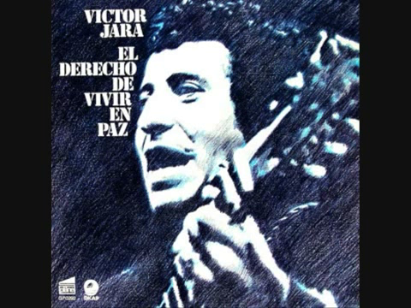

Slide 27
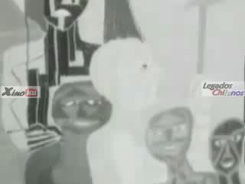

Slide 28
se ha paseado por mis venas
y hasta la dura cadena
con que nos ata el destino
es como un día bendecido
que alumbra mi alma serena
Se va enredando, enredando, como en el muro la hiedra , y va brotando, brotando como el musguito en la piedra
como el mus guito en la piedra, ay sí, sí, sí.
Lo que puede el sentimiento
no lo ha podido el saber,
ni el mas claro proceder
ni el más ancho pensamiento
todo lo cambia el momento
colmado condescendiente,
nos aleja dulcemente
de rencores y violencias
solo el amor con su ciencia
nos vuelve tan inocentes
Volver a los diecisiete
después de vivir un siglo
es como descifrar signos
sin ser sabio competente
volver a ser de repente
tan frágil como un segundo
volver a sentir profundo
como un niño frente a Dios,
eso es lo que siento yo
en este instante fecundo
Se va enredando enredando, como en el muro la hiedra
y va brotando, brotando como el musguito en la piedra
como el musguito en la piedra,
ay sí, sí, sí.
Mi paso retrocedido,
cuando el de ustedes avanza
el arco de las alianzas
ha penetrado en mi nido
con todo su colorido

Slide 29
Se va enredando, enredando, como en el muro la hiedra
y va brotando, brotando como el mus guito en la piedra
como el mus guito en la piedra, ay sí, sí, sí.
El amor es torbellino
de pureza original
hasta el feroz animal
susurra su dulce trino,
retiene a los peregrinos,
libera a los prisioneros,
el amor con sus esmeros,
al viejo lo vuelve niño
y al malo solo el cariño
lo vuelve puro y sincero
Se va enredando, enredando, como en el muro la hiedra , y va brotando, brotando como el mus guito en la piedra como el mus guito en la piedra, ay sí, sí, sí.
De par en par la ventana
se abrió como por encanto
entro el amor con su manto
como una tibia mañana
y al son de su bella diana
hizo brotar el jazmín,
volando cual serafín
al cielo le puso aretes
y mis años en diecisiete
los convirtió el querubín
Se va enredando, enredando, como en el muro la hiedra, y va brotando, brotando como el mus guito en la piedra como el musguito en la piedra, ay sí, sí, sí.

Slide 30


Slide 31
La muralla
Al corazón del amigo:
abre la muralla;
al veneno y al puñal:
cierra la muralla;
al mirto y la yerbabuena:
abre la muralla;
al diente de la serpiente:
cierra la muralla;
al corazón del amigo:
abre la muralla;
al ruiseñor en la flor…
Alcemos esta muralla
juntando todas las manos;
los negros, sus manos negras
los blancos, sus blancas manos.
Una muralla que vaya
desde la playa hasta el monte
desde el monte hasta la playa,
allá sobre el horizonte.
Al corazón del amigo:
abre la muralla;
al veneno y al puñal:
cierra la muralla;
al mirto y la yerbabuena:
abre la muralla;
al diente de la serpiente:
cierra la muralla;
al corazón del amigo:
abre la muralla;
al ruiseñor en la flor…ABRE LA MURALLA!
Para hacer esta muralla,
tráiganme todas las manos
los negros, sus manos negras
los blancos, sus blancas manos.
Una muralla que vaya
desde la playa hasta el monte
desde el monte hasta la playa,
allá sobre el horizonte.
—¡Tun, tun!
—¿Quién es?
—Una rosa y un clavel...
—¡Abre la muralla!
—¡Tun, tun!
—¿Quién es?
—El sable del coronel...
—¡Cierra la muralla!
—¡Tun, tun!
—¿Quién es?
—La paloma y el laurel...
—¡Abre la muralla!
—¡Tun, tun!
—¿Quién es?
—El gusano y el ciempiés...
—¡Cierra la muralla!

